Slide 1
«Ум заключается не только в знании, но и в умении прилагать знания на деле». Аристотель

Slide 2
Карта - схема

Slide 3
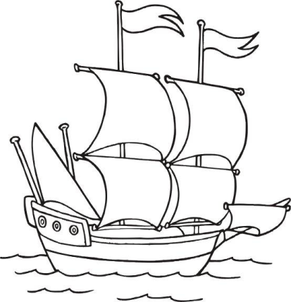

Slide 4
Бухта знаний
Бухта знаний
Пролив Неизвестности

Slide 5
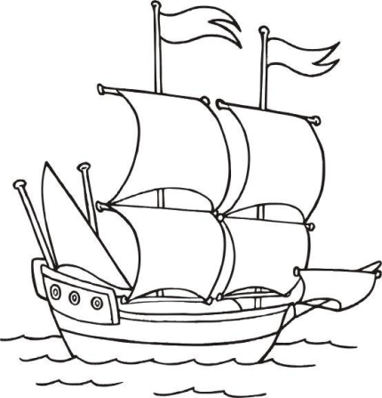

Slide 6
Бухта знаний
Остров Волшебный сад
Пролив Неизвестности

Slide 8
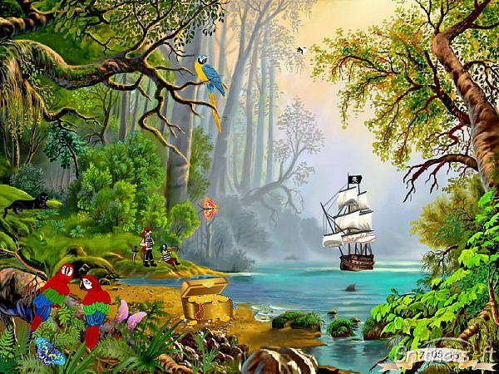
Остров Волшебный сад

Slide 9
Остров Волшебный сад
2,4 | 2,3 | 0,04 | 0,3 | 1,21
2 | 3 | 2 | 4 | 3
4,8 | 6,9 | 0, 08 | 1,2 | 3,63

Slide 10
Остров Волшебный сад
3,2 | 1,34 | 12,3 | 3,21 | 23,321
2 | 2 | 3 | 4 | 5
6,4 | 2, 68 | 36,9 | 12,84 | 116,605
5 ответов – 5
4ответа – 4
3 ответа – 3

Slide 11
Залив ошибок
Бухта знаний
Остров Волшебный сад
Пролив Неизвестности

Slide 13
Залив ошибок
х : 6 + 2,76 = 4,8 (у – 4,2) : 2 = 1,61
х : 6= 2,76 + 4,8 у – 4,2 = 1,61 · 2
х : 6 = 7,56 у = 32 ,2 – 4,2
х = 7,56 · 6 у = 28
х = 45,36

Slide 14
Залив ошибок
х : 6 + 2,76 = 4,8
х : 6= 4,8 + 2,76
х : 6 = 7,56
х = 2,04 · 6
х = 45,36
2,04
12,24

Slide 15
Залив ошибок
(у – 4,2) : 2 = 1,61
у – 4,2 = 1,61 · 2
у = 3 2,2 – 4,2
у = 28
,
7,42

Slide 16
Залив ошибок
Бухта знаний
Остров Волшебный сад
Пролив Неизвестности

Slide 17
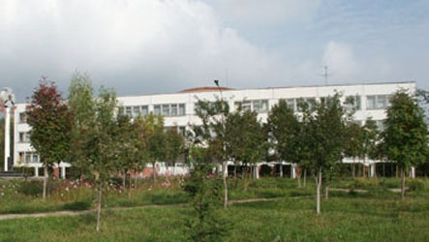
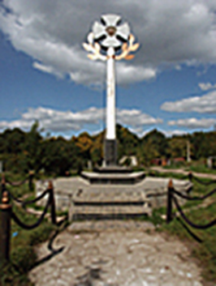
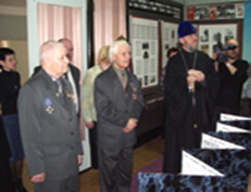
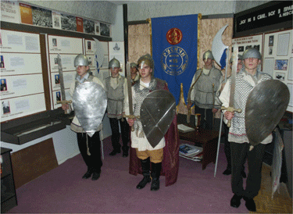
Наша школа

